Slide 1
Презентація для вихователів
«Види нетрадиційних технік малювання»

Slide 2
Діти повинні жити у світі краси, гри, казки, музики, малюнка, фантазії, творчості.
В.О.Сухомлинский
Мистецтво полягає в тому, щоб знайти в не звичайному звичайне звичайне в не звичайному.
Дені Дідро

Slide 3
Незвичайне завжди цікаво!
Дуже важливо з самого раннього років привчити дитину до прекрасного. А що може бути більш наочним прикладом для осягнення краси, ніж образотворче мистецтво? Але часом зацікавити дитину не так вже й просто. Маленькі діти постійно перебувають у стані вивчення навколишнього світу. Вони вже знають, що стілець створений для того, щоб сидіти, ковдра - щоб ховатися, а пензлик - щоб малювати. Нескінчена низка «дорослих» правил і ні кроку в сторону. Нетрадиційні техніки малювання розривають шаблони навчання дитини образотворчого мистецтва. Звичайно, перед тим як приступити до них, необхідно дати ази поводження з олівцями, крейдою і пензликами. Тільки після того як маленький художник засвоїть основні класичні техніки малювання, необхідно приступати до нетрадиційних.

Slide 4
Чим приваблива нетрадиційна техніка малювання?
Нетрадиційні техніки малювання залучають дітей своєю спонтанністю і свободою. Тут немає ніяких правил, а головне - процес. В ході таких занять розвивається не тільки бачення і розуміння прекрасного, а й фантазія, спритність, винахідливість і моторика. Нетрадиційні техніки стимулюють позитивну мотивацію, сприяють вираженню індивідуальності дитини. Комбінування різних технік спонукає дитину думати, самостійно вибирати відповідні прийоми для створення унікальних і більш виразних творів.

Slide 5
Нетрадиційні способи малювання
Пластілінографія
Набризк
Малювання на манці
Малювання м'ятим папером
Ниткографія
Малювання піском
Граттаж
Кляксографія
Малювання долоньками і пальчиками
Малювання сіллю
Монотипія
мармуровий папір
Фроттаж і т.д.

Slide 6
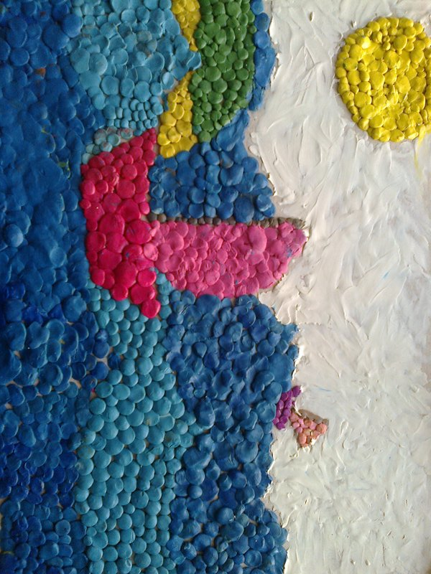
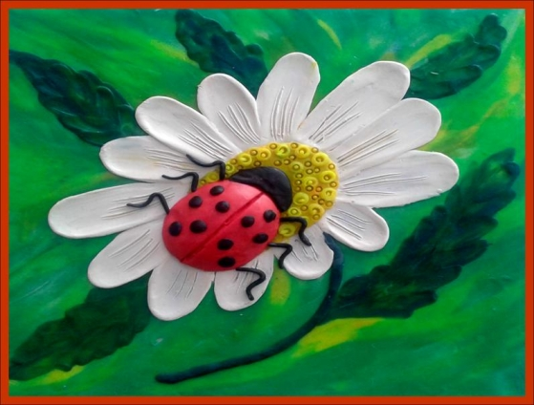
Пластилінографія - новий вид декоративно-прикладного мистецтва. Являє собою створення ліпних картин із зображенням більш - менш опуклих, напівоб'ємні об'єктів на горизонтальній поверхні. Основний матеріал - пластилін.

Slide 7
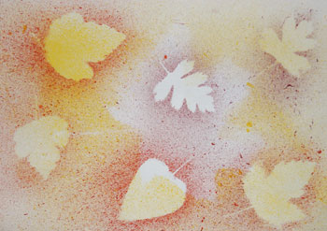
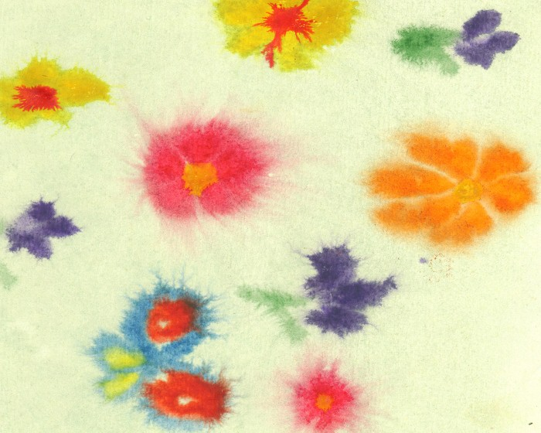
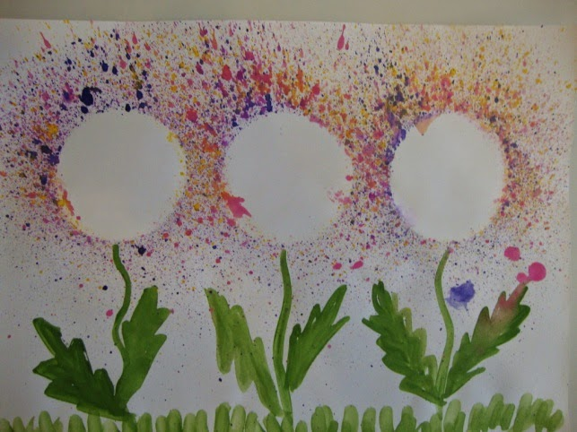
Техніка «набризк» полягає в розбризкуванні крапель за допомогою спеціального пристосування, яке в дитячому саду замінить зубна щітка або кисть. Зубною щіткою в руці набираємо трохи фарби, а стеком (або пензлем) проводимо по поверхні щітки рухами у напрямку до себе. Бризки летять на папір. Теми для малювання можуть бути найрізноманітніші.

Slide 8
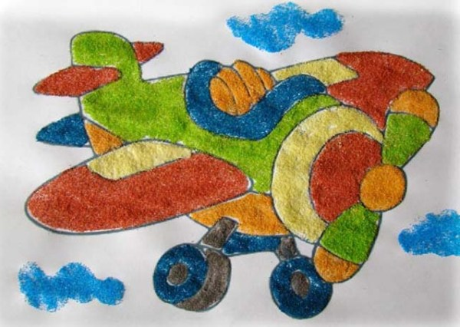
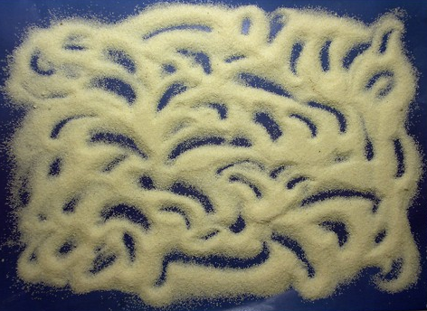
Манкографія - заняття для дітей будь-якого віку. Крім звичайного хаотичного малювання і вільної гри для дитини можна ще малювати квіточки, сонечко і промінчики, хмаринки і дощик, будиночок і парканчик і т.д.Також цю техніку можна використовувати в роботі з піском і сіллю.

Slide 9
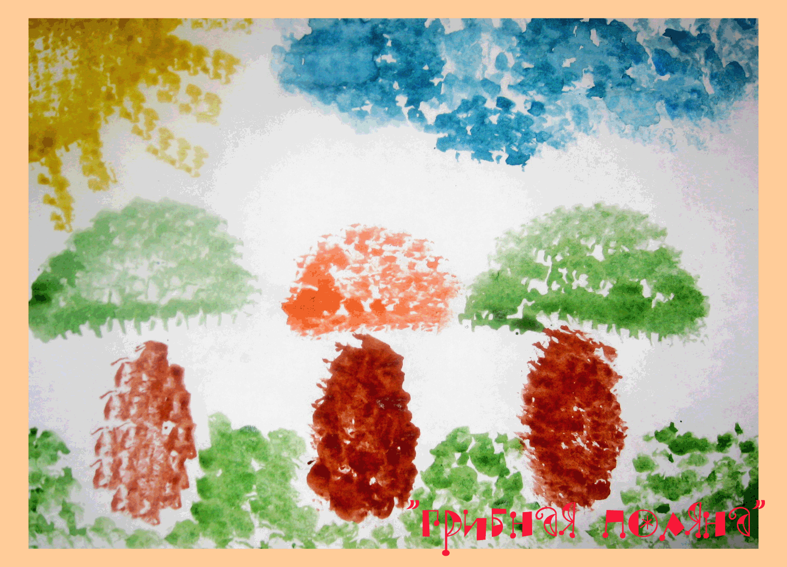
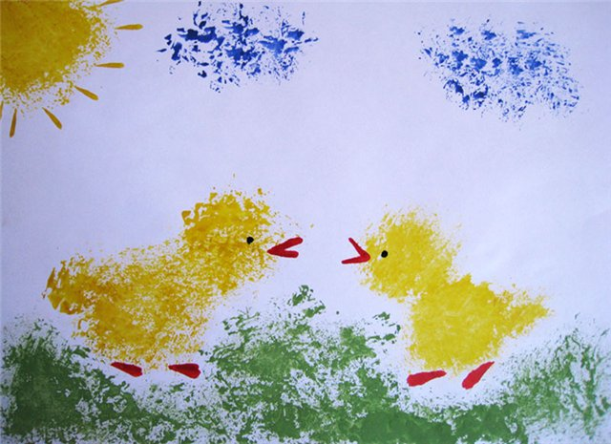
Малювання м'ятим папером - це дуже цікава техніка малювання, яка дає простір для фантазії і свободу маленьким ручкам. Цікавим є навіть процес підготовки до заняття. Паперові грудочки, якими власне і буде виконуватися робота, діти з задоволенням можуть нам'яти самі.

Slide 10
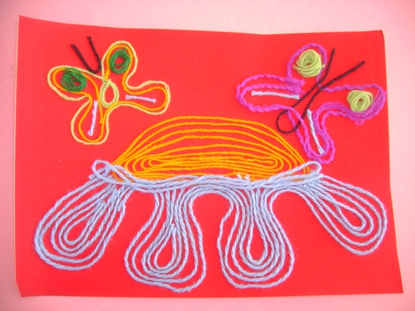
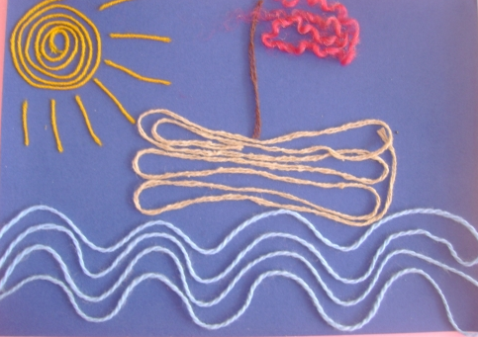
Ниткографія - це цікава техніка малювання нитками. У цій техніці лінії утворюються після приклеювання ниток. На основу наноситься клей і вибране зображення крок за кроком заповнюється шарами ниточок.

Slide 11
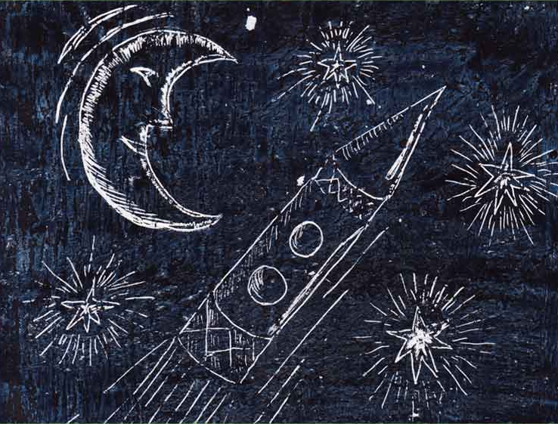
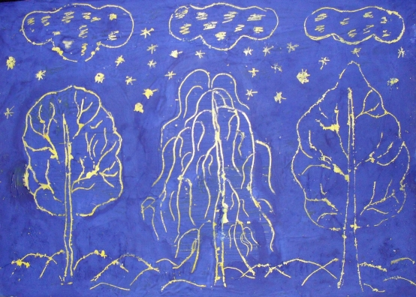
Граттаж - спосіб виконання малюнка шляхом процарапуванії пером або гострим інструментом паперу або картону, залитих тушшю. Інша назва техніки - воскографія.

Slide 12
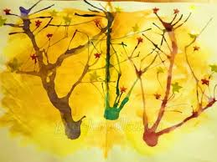
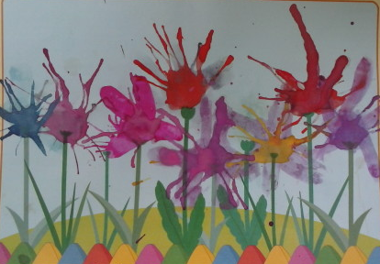
Кляксографія - це різновид графічної техніки, заснована на перетворенні плям-плям в потрібні реальні або фантастичні образи. Малюнок в цій техніці виповнюється: тушшю, чорнилом, аквареллю, гуашшю.

Slide 13
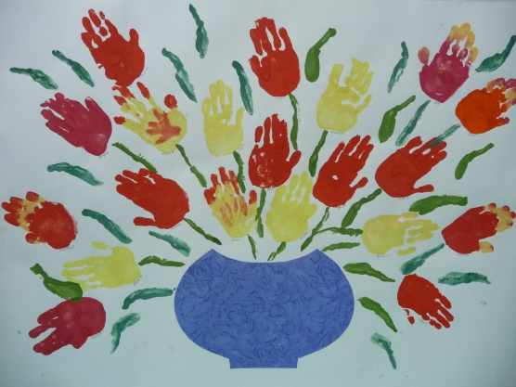
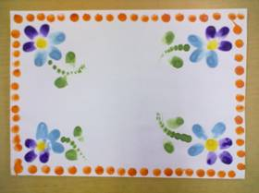
Пальчикова живопис сприяє ранньому розвитку творчих способностей.Не важливо що він намалював і як він намалював, важливо те з яким задоволенням він це робить.

Slide 14
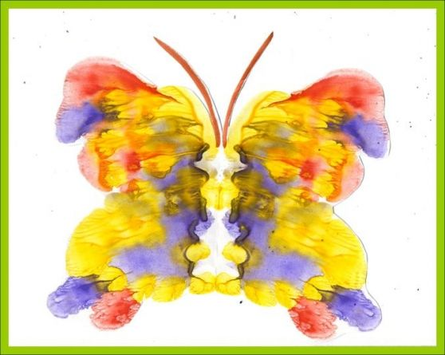
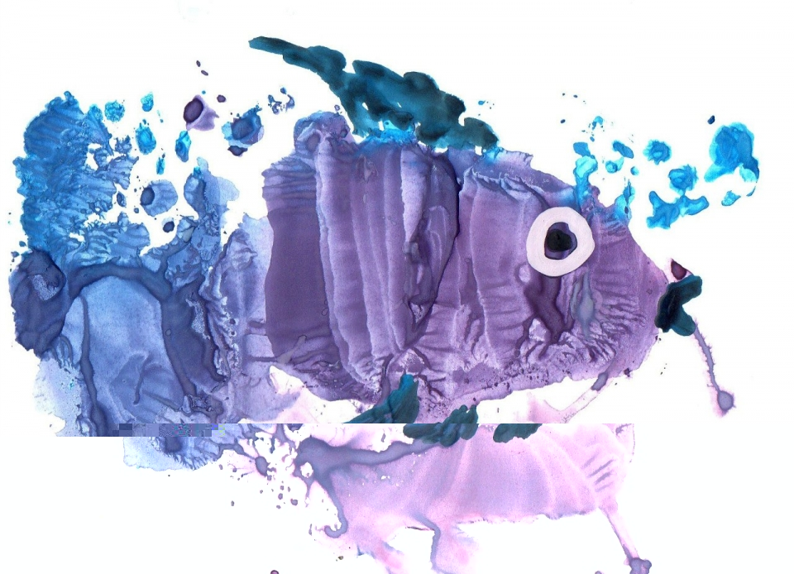
Монотипія - це графічна техніка. Малюнок наноситься спочатку на рівну і гладку поверхню, а потім він друкується на іншу поверхню.

Slide 15
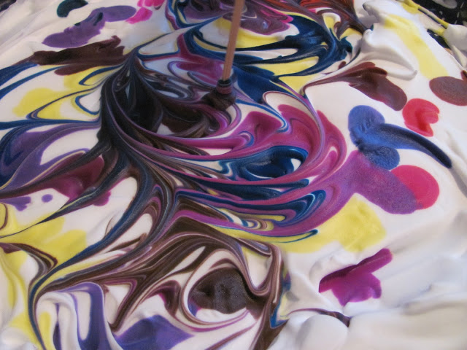
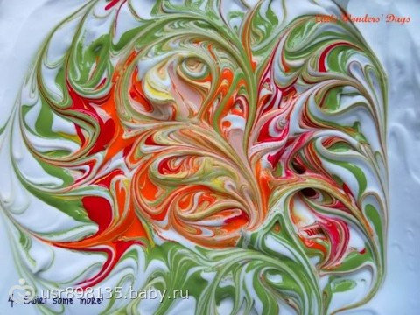
Мармуровий папір - це нетрадиційна техніка малювання за допомогою змішування піни для гоління і фарб.

Slide 16
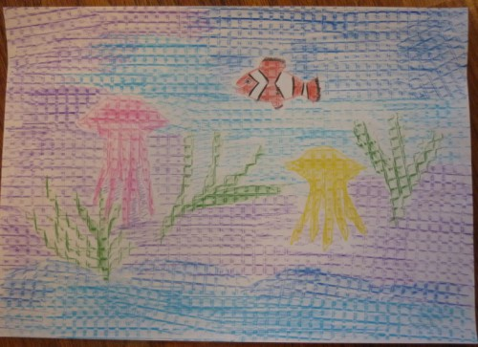
Фроттаж - техніка перекладу на папір текстури матеріалу або слабо вираженого рельєфу прийомом натирають руху не заточеного олівця.

Slide 17
Проведення творчої художньої діяльності з використанням нетрадиційних технік:
• Сприяє зняттю дитячих страхів;
• Розвиває впевненість у своїх силах;
• Розвиває просторове мислення;
• Розвиває в дітей вільно висловлювати свій задум;
• Спонукає дітей до творчих пошуків і рішень;
• Розвиває вміння дітей діяти з різноманітним матеріалом;
• Розвиває почуття композиції, ритму, колориту, почуття фактурності і об'ємності;
• Розвиває дрібну моторику рук;
• Розвиває творчі здібності, уяву і політ фантазії;
• Під час діяльності діти отримують естетичне задоволення.

Slide 18
Мармуровий папір
Для дітей у творчості більше важливий сам процес, ніж отриманий результат. Ми ж, дорослі, зацікавлені в кінцевому продукті нашої діяльності. Дітлахи отримають задоволення від самого процесу створення "мармурової папери", адже це так здорово - змішувати татів крем для гоління з різнокольоровими фарбами, створюючи красивими візерунками. А батьки будуть приємно здивовані тим, яка гарна папір для дитячих виробів вийде в результаті.

Slide 19
Матеріали та інструменти:
плоский піднос, кришка або тарілка (можна навіть щільний целофановий пакет),
піна для гоління,
фарби, найкраще акрилові, але можна рідку гуаш, акварель або харчовий барвник
тонкий пензлик або зубочистки (можна сірники),
аркуші паперу, найкраще альбомні або ватман, але підійде і звичайний папір для офісної техніки,
лінійка або смужки щільного картону

Slide 20
План работи:
Нанести трохи піни на піднос або тарілку, розрівняти її поверхню за допомогою лінійки або смужки картону.
Капнути на піну фарби різних кольорів.
Тонким пензликом, зубочисткою або сірником водити по поверхні піни в хаотичному порядку (цей спосіб підходить для малюків) або створюючи певний візерунок (цей спосіб підходить для дітей старшого віку, вже награлися з хаотичними лініями).
Коли зображення буде готове, додати до неї аркуш паперу і притиснути, щоб зображення відбилося на аркуші.
Акуратно, щоб не зіпсувати малюнок, зняти папір і покласти її малюнком вгору на кілька хвилин, щоб вбралася фарба.
Зняти з малюнка залишки піни, провівши по ньому лінійкою або картоном.
Залишити малюнок сохнути.
Частину, що залишилася піну можна перемішати і малювати на ній знову.

Slide 21
Як малювати піною для бриття?
Малюкам можна запропонувати малювати піною для гоління на вертикальних поверхнях (обов'язково під наглядом дорослих). Як і пальчиковими фарбами, піною малюють за допомогою пальчиків і долоньок.
Малювати найзручніше влітку на дачі або в ванній, щоб потім було легше прибирати. Малювати можна на поверхнях, які потім зручніше відмити - на склі (двері), дзеркалі, мольберті, таці, закріпленому вертикально або у ванній - на плитці або на самій ванні.
Під час цього заняття потрібно уважно стежити, щоб дитина не їла піну і не торкалася до очей.
Заняття корисно тим, що при малюванні на вертикальній поверхні задіяна (тобто тренується) не тільки та ж група м'язів руки, що при малюванні на горизонтальній поверхні, але і інші м'язи.
Піну можна зробити кольоровий, додавши в неї барвники.

Slide 22
Сенсорні ігри для малюків с піною для бриття
Замість малювання (або перед ним) можна запропонувати дитині пограти з піною для гоління - торкатися до неї долонькою і прибирати руку, знову торкатися, набрати піну в долоньку і стиснути руку в кулак, розтягувати або пропускати між пальчиків і т.д.
Розслаблення пальчиків і долоньок, незвичайні приємні сенсорні відчуття, корисні для розвитку, а також позитивні емоції дитині забезпечені.

Slide 23
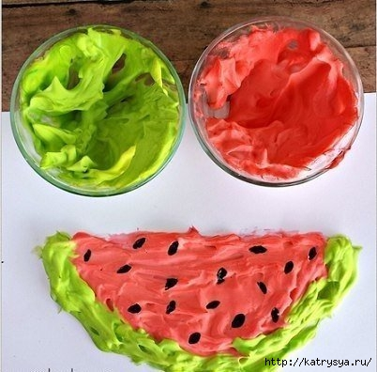
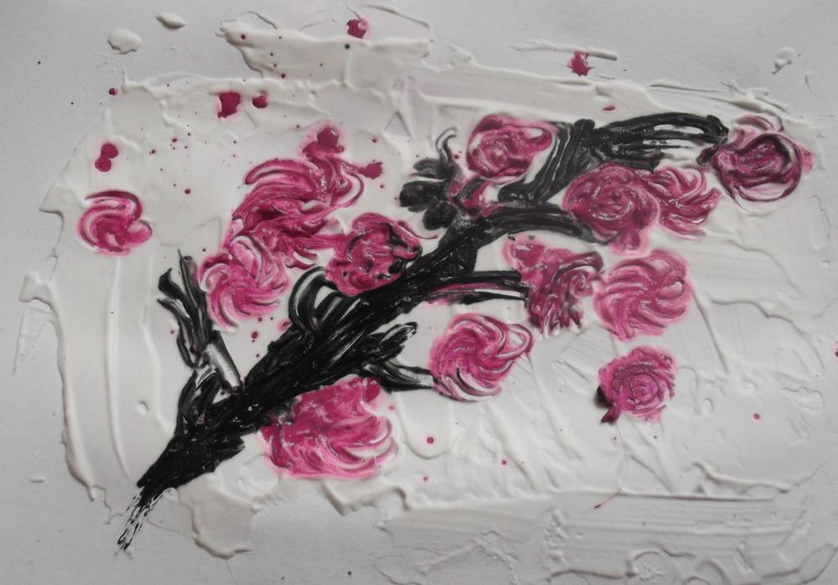
Малювання піною

Slide 24
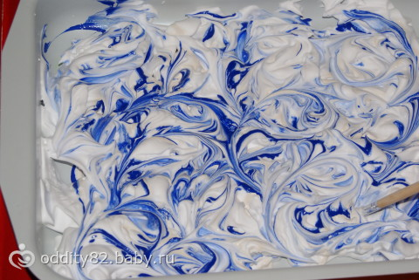
Малювання на піні

Slide 25
Художник хоче малювати
Нехай не дають йому зошит ...
На те художник- і художник
Малює він де тільки може ...
Він креслить палицею по землі,
Зимою пальцем на склі,
І пише вугіллям на паркані,
І на шпалерах в коридорі.
Малює крейдою на дошці,
На глині ​​пише і піску,
Нехай немає паперу під руками,
І немає грошей на полотна,
Він буде малювати на камені,
І на шматочку берести.
Салютом він розфарбує повітря,
Взявши вила пише на воді,
Художник, тому художник,
Що може малювати скрізь,
А хто художнику заважає -
Той землю краси позбавляє!

Slide 26
Дякую за увагу!

